Slide 1
Programy polityki zdrowotnej z perspektywy AOTMiT – aspekty prawne, proces opiniowania
Łukasz Błoch
Starszy specjalista, WOT
Agencja Oceny Technologii Medycznych i Taryfikacji
Spotkanie informacyjno-szkoleniowe dla przedstawicieli woj. pomorskiego w zakresie projektowania, przygotowywania oraz wdrażania PPZ
Gdańsk, 08.09.2016 r.

Slide 2

Plan szkolenia
Prośba Marszałka Województwa Pomorskiego o przeprowadzenie spotkania informacyjno-szkoleniowego w celu przedstawienia najważniejszych elementów programów profilaktycznych, zasad oceny przez AOTMiT oraz wskazówek odnośnie prawidłowego przygotowania programów:
1) PPZ od strony formalno-prawnej…
2) narzędzie…
3) materiał…

Slide 3
Aspekty prawne
Ustawa z dnia 27 sierpnia 2004 r. o świadczeniach opieki zdrowotnej finansowanych ze środków publicznych (Dz. U. z 2015 r., poz. 581, z późn. zm.) – art. 5:
Ust. 29a. Program Polityki Zdrowotnej – zespół zaplanowanych i zamierzonych działań z zakresu opieki zdrowotnej ocenianych jako skuteczne, bezpieczne i uzasadnione, umożliwiających osiągnięcie w określonym terminie założonych celów, polegających na wykrywaniu i zrealizowaniu określonych potrzeb zdrowotnych oraz poprawy stanu zdrowia określonej grupy świadczeniobiorców, opracowany, wdrażany, realizowany i finansowany przez ministra albo jednostkę samorządu terytorialnego;
Programy współfinasowane przez UE będą opiniowane jako PPZ

Slide 4
Aspekty prawne (2)
Ustawa z dnia 27 sierpnia 2004 r. o świadczeniach opieki zdrowotnej finansowanych ze środków publicznych (Dz. U. z 2015 r., poz. 581, z późn. zm.) – art. 48:
Ust. 1. Programy zdrowotne może opracowywać, wdrażać, realizować i finansować Fundusz, a programy polityki zdrowotnej mogą opracowywać, wdrażać, realizować i finansować ministrowie oraz jednostki samorządu terytorialnego. Fundusz realizuje programy polityki zdrowotnej zlecone przez ministra właściwego do spraw zdrowia.
Ust. 3. Programy, o których mowa w ust. 1, dotyczą w szczególności: 1) ważnych zjawisk epidemiologicznych; 2) innych niż określone w pkt 1 istotnych problemów zdrowotnych dotyczących całej lub określonej grupy świadczeniobiorców przy istniejących możliwościach eliminowania bądź ograniczania tych problemów; 3) wdrożenia nowych procedur medycznych i przedsięwzięć profilaktycznych (art. 5, ust 29a skuteczne i bezpieczne)

Slide 5
Aspekty prawne (3)
Ustawa z dnia 27 sierpnia 2004 r. o świadczeniach opieki zdrowotnej finansowanych ze środków publicznych (Dz. U. z 2015 r., poz. 581, z późn. zm.) – art. 48a:
Ust. 1. Minister oraz jednostka samorządu terytorialnego sporządza projekt programu polityki zdrowotnej na podstawie map potrzeb zdrowotnych, o których mowa w art. 95a ust. 1 i 6. Projekt programu polityki zdrowotnej jest przekazywany do Agencji w celu jego zaopiniowania.
Ust. 2. Przepisu ust. 1 zdanie drugie nie stosuje się do programu polityki zdrowotnej, będącego kontynuacją programu realizowanego w poprzednim okresie.
Ust. 3. Agencja sporządza opinię w sprawie projektu programu polityki zdrowotnej w terminie 2 miesięcy (…) na podstawie kryteriów, o których mowa w: 1) art. 31a ust. 1 – w przypadku ppz opracowanych przez ministra; 2) art. 31a ust. 1 i art. 48 ust. 4 – w przypadku ppz opracowanych przez jst.

Slide 6
Aspekty prawne (4)
Ustawa z dnia 27 sierpnia 2004 r. o świadczeniach opieki zdrowotnej finansowanych ze środków publicznych (Dz. U. z 2015 r., poz. 581, z późn. zm.) – art. 48b:
Ust. 1. W przypadku programów polityki zdrowotnej wyboru realizatora tego programu dokonuje się w drodze konkursu ofert.

Slide 7
Podstawa oceny projektu wg Ustawy
Art. 48a ust. 3 Ustawy: Agencja sporządza opinię w sprawie projektu programu polityki zdrowotnej (…) na podstawie kryteriów, o których mowa w: 1) art. 31a ust. 1:
1) wpływ na poprawę zdrowia obywateli przy uwzględnieniu:
a) priorytetów zdrowotnych określonych w przepisach wydanych na podst. ust. 2 (Rozp. MZ z 21.08.2009 r. ws priorytetów zdrowotnych, Dz.U. 2009;137,poz.1126),
b) wskaźników zapadalności, chorobowości lub śmiertelności określonych na podstawie aktualnej wiedzy medycznej;
2) skutki następstw choroby lub stanu zdrowia, w szczególności prowadzące do: przedwczesnego zgonu, niezdolności do samodzielnej egzystencji (…), niezdolności do pracy (…), przewlekłego cierpienia lub przewlekłej choroby, obniżenia jakości życia;
3) znaczenie dla zdrowia obywateli, przy uwzględnieniu konieczności: ratowania życia i uzyskania pełnego wyzdrowienia, ratowania życia i uzyskania poprawy stanu zdrowia, zapobiegania przedwczesnemu zgonowi, poprawiania jakości życia bez istotnego wpływu na jego długość;
4) skuteczność kliniczna i bezpieczeństwo (!!!);
5) stosunek uzyskiwanych korzyści zdrowotnych do ryzyka zdrowotnego;
6) stosunek kosztów do uzyskiwanych efektów zdrowotnych;
7) skutki finansowe dla systemu ochrony zdrowia, w tym dla podmiotów zobowiązanych do finansowania świadczeń opieki zdrowotnej ze środków publicznych.
Notes:
Priorytety zdrowotne:
1) zmniejszenie zachorowalności i przedwczesnej umieralności z powodu:
a) chorób naczyniowo-sercowych, w tym zawałów serca i udarów mózgu
b) nowotworów złośliwych
c) przewlekłych chorób układu oddechowego
2) ograniczenie skutków urazów powstałych w wyniku wypadków, w szczególności poprzez skuteczną rehabilitację osób poszkodowanych
3) zapobieganie, leczenie i rehabilitacja zaburzeń psychicznych
4) zmniejszenie przedwczesnej zachorowalności i ograniczenie negatywnych skutków przewlekłych schorzeń układu kostno-stawowego
5) zwiększenie skuteczności zapobiegania chorobom zakaźnym i zakażeniom
6) ograniczanie szkód zdrowotnych spowodowanych
a) spożywaniem alkoholu
b) używaniem substancji psychoaktywnych
c) paleniem tytoniu
7) przeciwdziałanie występowaniu otyłości i cukrzycy
8) ograniczanie skutków zdrowotnych spowodowanych czynnikami szkodliwymi w środowisku pracy i zamieszkania
9) poprawa jakości i skuteczności opieki zdrowotnej nad matką, noworodkiem i dzieckiem do lat 3
10) zapobieganie najczęstszym problemom zdrowotnym i zaburzeniom rozwoju fizycznego i psychospołecznego dzieci i młodzieży objętych obowiązkiem szkolnym i obowiązkiem nauki oraz kształcących się w szkołach ponadgimnazjalnych do ich ukończenia
11) rozwój opieki długoterminowej, ze szczególnym uwzględnieniem kompensowania utraconej sprawności
12) poprawa jakości i skuteczności opieki geriatrycznej nad pacjentem w wieku podeszłym

Slide 8
Proces wydawania opinii przez Agencję
Opinia AOTMiT o PPZ
DPZ
RP
Prezes
Ocena analityczna
Ocena wartościująca
Zespół analityków przygotowuje dane stanowiące podstawę wydania opinii. Podstawową zasadą oceny technologii medycznych jest zebranie wszystkich dostępnych informacji. Tworzony jest Raport.
Programy o zbliżonym problemie zdrowotnym oceniane są grupowo (Aneks)
3. Raport przedstawiany jest na posiedzeniu Rady Przejrzystości; Rada zapoznaje się także z opiniami wezwanych ekspertów. Rada formułuje swoją opinię.
4. W oparciu o opinię Rady Prezes wydaje opinię Agencji i przekazuje ją Samorządowi lub Ministrowi
DPZ – Dział Programów Zdrowotnych RP – Rada Przejrzystości

Slide 9
NICE - National Institute for Clinical Excellence Anglia i Walia
Opiniowanie działań w zakresie zdrowia publicznego
NICE wydaje swoje opinie w postaci wytycznych dotyczących określonego problemu zdrowotnego
Każdy może zgłosić problem zdrowotny wymagający wydania wytycznych
Zgłoszenia są oceniane na podstawie kryteriów:
znaczenie choroby dla społeczeństwa
wpływ choroby na koszty systemu opieki zdrowotnej i koszty społeczne
zgodność z rządowymi priorytetami zdrowotnymi
potrzeba ujednolicenia praktyki klinicznej w różnych regionach
pilność w stosunku do innych ocenianych problemów zdrowotnych
Proces wydawania wytycznych może trwać 2-3 lata (NICE: >500 osób vs. DPZ: 9)
Dokument poddawany jest konsultacjom społecznym na stronie internetowej; w trakcie oceny NICE kieruje też pytania do podmiotów, które zgłosiły swoją chęć uczestniczenia w ocenie (interesariusze)
Gotowe wytyczne są udostępniane na stronie internetowej NICE i w razie potrzeby modyfikowane co kilka lat

Slide 10
Aktualny stan prac nad oceną programów samorządowych i ministerialnych
Do 17.06.2016 r. do Agencji wpłynęło 1798 wniosków o zaopiniowanie PPZ: 1374 z jst + 30 od Ministra Zdrowia + 3 od Ministra Obrony Narodowej.

Slide 11
Aktualny stan prac nad oceną PPZ
Tematyka programów jest bardzo zróżnicowana:

Slide 12
Stan wykonania zadania AOTMiT z zakresu opiniowania projektów PZ/PPZ

Slide 13
Opinie AOTMiT 2010 - 2016

Slide 14
Jakie informacje można odnaleźć na stronie internetowej AOTMiT www.aotmit.gov.pl
Wytyczne AOTMiT w zakresie przygotowywania efektywnych samorządowych programów polityki zdrowotnej w zakładce Samorządowe programy polityki zdrowotnej:
Najczęstsze pytania (interpretacje prawne DP Min. Zdrowia)
Zalecenia dotyczące pożądanych cech PPZ (oparte na metodologii przyjętej na świecie)
Opinie wydane przez Prezesa AOTMiT
Zalecany Schemat PPZ – przedstawia podstawowe informacje przydatne przy projektowaniu programu polityki zdrowotnej – należy wykorzystać jego punkty główne, natomiast rozwinięcie w podpunkty jest wskazane, adekwatnie do potrzeb programu
Opracowanie: „Praktyczne wskazówki dotyczące planowania, wdrażania oraz realizacji PPZ”

Slide 15
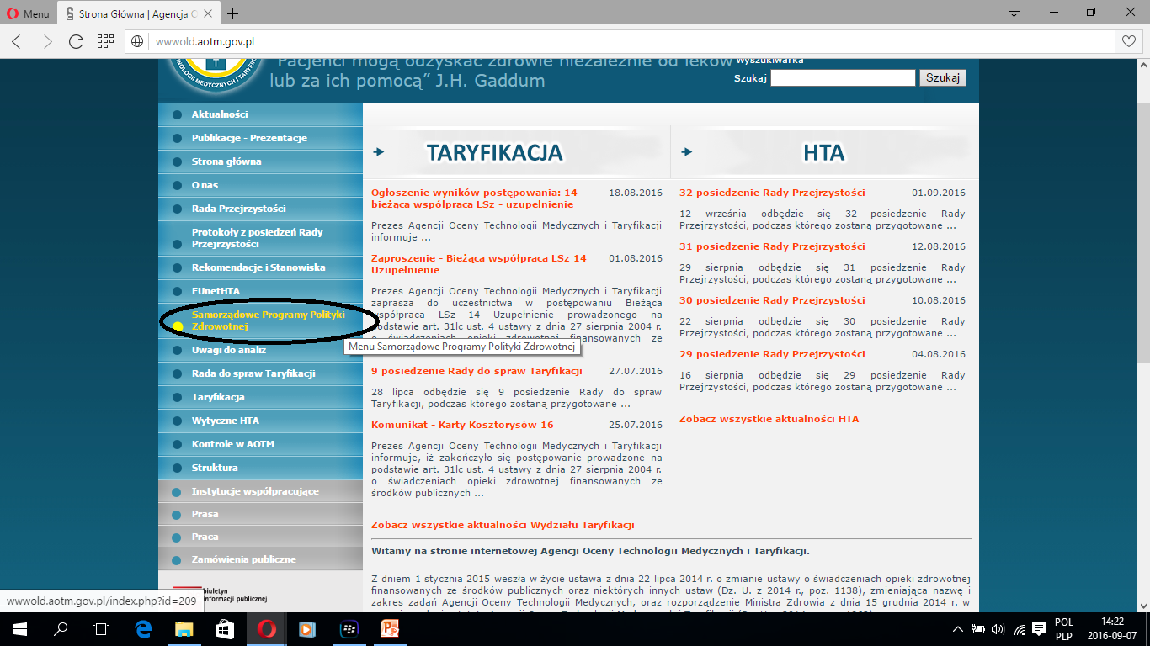
Strona AOTMiT

Slide 16
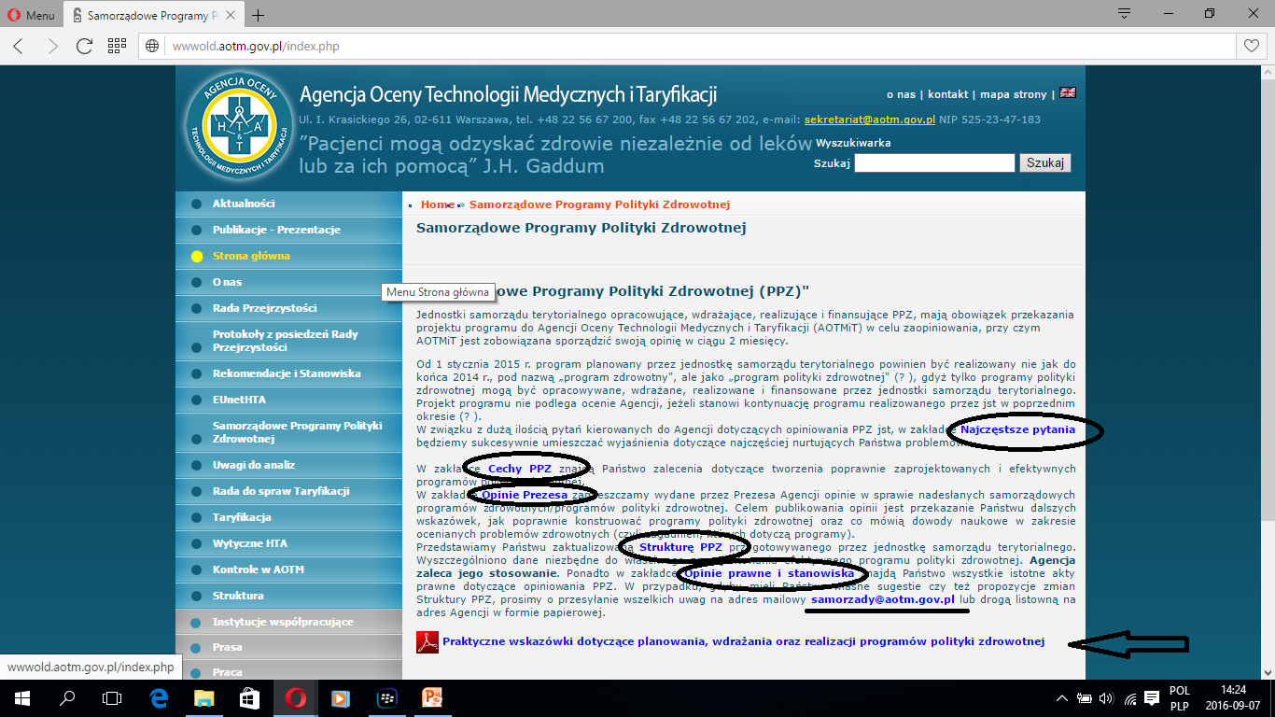
Strona AOTMiT (2)

Slide 17
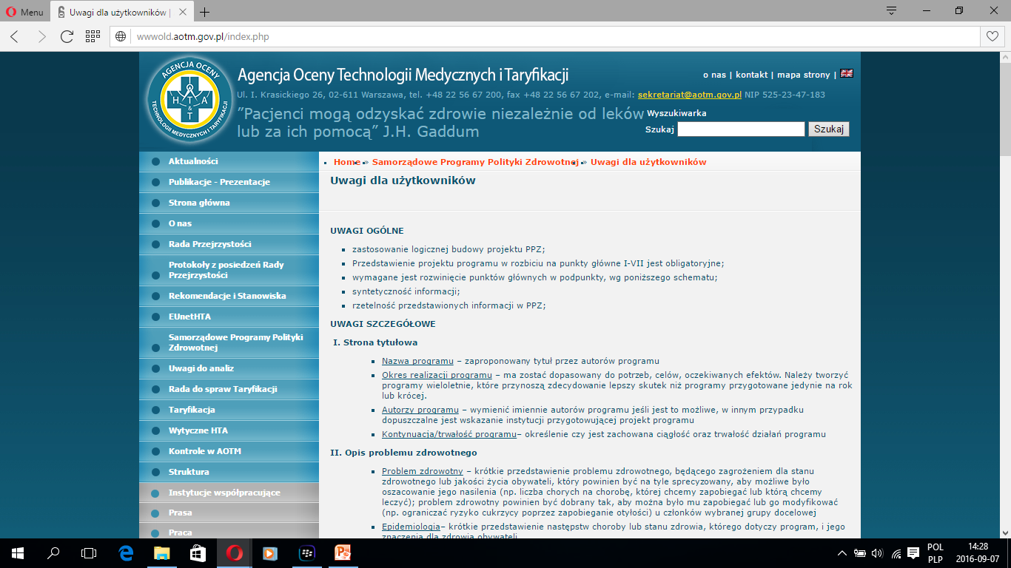
Strona AOTMiT (3)

Slide 18
Planowanie oraz projektowanie programu polityki zdrowotnej

Slide 19
Planowanie programu
Analiza potrzeb zdrowotnych w rejonie
Określenie problemu zdrowotnego wpływającego na niezadowalający stan zdrowia ludności
Określenie interwencji mogących przynieść największe efekty zdrowotne
Określenie populacji docelowej do której skierowane zostaną działania programowe

Slide 20
Planowanie programu (2)
W trakcie planowania PPZ należy określić jakie działania w danym problemie zdrowotnym mogą zostać wdrożone przy posiadanych zasobach finansowych, materialnych i ludzkich.
Warto przeprowadzić dokładną analizę możliwości danej jednostki - aby wdrożone działania z zakresu ochrony zdrowia cechowały się jak najwyższą jakością i efektywnością.

Slide 21
Planowanie programu (3)
Gminę X zamieszkuje 20 000 kobiet. W budżecie gminy znajduje się 3 000 zł na cele zdrowotne. Priorytetem jest wczesne wykrywanie raka szyjki macicy, jednak zidentyfikowano problem w zgłaszalności do badań.
Gmina planuje przeznaczenie tych środków na badania, które wykonywane będą w punkcie łatwo dostępnym dla mieszkanek w dogodnych godzinach.
Czy zasadne jest przeprowadzenie badań cytologicznych (koszt ok. 20zł) u 150 kobiet (mniej niż 1% populacji docelowej)?
Alternatywą jest przeznaczenie dostępnych środków na informowanie społeczeństwa o dostępnych świadczeniach, pomoc w zapisach w najbliższych placówkach medycznych, wysyłanie indywidualnych zaproszeń do badań ze wskazaniem dostępnych placówek, edukację zdrowotną kobiet oraz promowanie zachowań prozdrowotnych.
Działania takie pozwolą zarówno na uniknięcie finansowania świadczeń już dostępnych, oraz mogą objąć całą populację docelową.

Slide 22
Problem zdrowotny i epidemiologia
Określenie problemu zdrowotnego (krótki i zwięzły opis danych jednostek chorobowych).
Przedstawienie danych epidemiologicznych, które uzasadniają potrzebę wdrożenia PPZ.
Gmina X planuje przeprowadzenie PPZ mającego na celu zapobieganie rakowi jelita grubego.
W tym przypadku niezbędne jest wskazanie szczegółowych informacji dotyczących realizowania na danym obszarze programu populacyjnego dot. przesiewu w kierunku RJG, finansowanego przez NFZ. Jeżeli program taki nie był realizowany, to należy wskazać jakie są powody takiej sytuacji i czy jest możliwość wdrożenia innych rozwiązań, które sprawią, że program populacyjny obejmie swoim zasięgiem dany obszar. W ramach planowanego PPZ możliwe jest wspieranie działań finansowanych już ze środków publicznych.

Slide 23
Cele i mierniki efektywności
Cel jest to oczekiwany, docelowy stan. Inaczej mówiąc, jest to dążenie do uzyskania konkretnie zdefiniowanej zmiany.
Osiągnięcie postawionego celu stanowi potwierdzenie skuteczności zaplanowanych i podejmowanych działań.
W trakcie definiowania celów niezbędne jest określenie konkretnych wartości, które będzie można zmierzyć po zakończeniu programu.
Cele szczegółowe powinny stanowić uzupełnienie celu głównego. Powinny charakteryzować się dużą szczegółowością, a ich osiągnięcie jest elementem warunkującym osiągnięcie celu nadrzędnego.
Specific – sprecyzowany, konkretny. Measurable – mierzalny.
Achiavable – osiągalny.
Relevant – istotny, ważny.
Time-bound - zaplanowany w czasie.
SMART

Slide 24
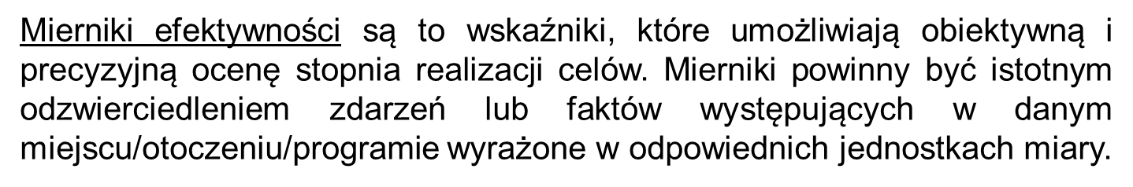
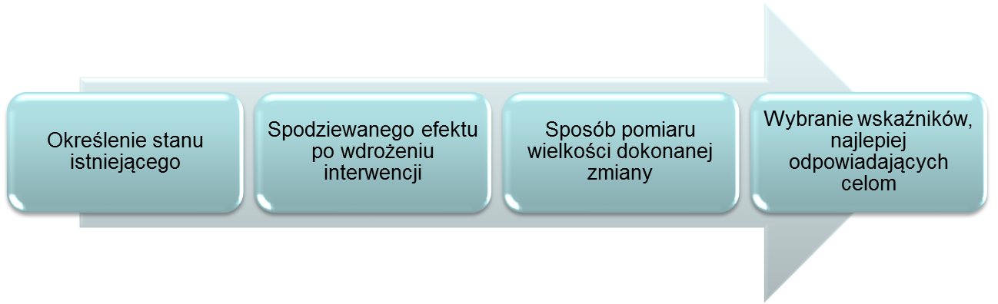
Cele i mierniki efektywności (2)

Slide 25
Cele i mierniki efektywności (3)
PPZ z zakresu zdrowego odżywiania
Cel główny: w okresie jednego roku obniżenie wskaźnika BMI do prawidłowej wartości u 50% osób biorących udział w programie;
Cele szczegółowe:
w okresie jednego roku zwiększenie o 50% liczby osób biorących udział w programie, które mają świadomość w jakich produktach żywnościowych występują nasycone kwasy tłuszczowe;
w okresie jednego roku zwiększenie o 50% liczby osób biorących udział w programie, które mają świadomość które produkty odznaczają się wysoką zawartością białka;
w okresie jednego roku zwiększenie o 50% liczby osób biorących udział w programie, które potrafią prawidłowo skonstruować jadłospis.
Mierniki efektywności:
okresowe wielkości wskaźnika BMI w okresie jednego roku u osób biorących udział w programie;
poziom wiedzy z zakresu występowania nasyconych kwasów tłuszczowych w produktach spożywczych zbadany przed oraz po wprowadzeniu programu (np. na podstawie ankiety);
poziom wiedzy z zakresu występowania białka w produktach spożywczych zbadany przed oraz po wprowadzeniu programu (ankieta);
analiza jadłospisów przed oraz po wprowadzeniu programu (pomiar jakościowy).

Slide 26
Opis populacji
Charakterystyka populacji docelowej zawierająca szczegółowe informacje na temat potencjalnego uczestnika programu (m.in. wiek, płeć, przynależność do grupy ryzyka)
Kryteria kwalifikacji do programu stanowiące narzędzie umożliwiające określenie populacji docelowej
Wielkość populacji docelowej a liczba uczestników zaproszona do programu
Wielkość populacji a efekt zdrowotny (im większy odsetek uczestników tym większy efekt populacyjny)
Zgodność z zaplanowanymi interwencjami (rekomendowane interwencje w populacji)
Charakterystyka populacji
Kryteria kwalifikacji
Wielkość populacji
Odsetek uczestników a efekt zdrowotny
Zgodność interwencja -populacja

Slide 27
Opis populacji (2)
Przy określaniu populacji docelowej należy pamiętać, aby odpowiadała ona charakterowi zaplanowanych interwencji (inaczej wygląda dobór populacji do programów zakładających np. szczepienia, inaczej zaś do badań przesiewowych). W tym celu zaleca się oparcie doboru uczestników o dostępne dowody naukowe.
Kwalifikacja do programu może mieć różną formę. Zaleca się jej przeprowadzenie w oparciu o ujednolicone ankiety/kwestionariusze. Może mieć ona również charakter kwalifikacyjnej wizyty lekarskiej, w trakcie której lekarz decyduje o uczestnictwie w programie.
Możliwe jest także określenie kryteriów wykluczenia z programu, czyli czynników decydujących o braku możliwości uczestnictwa danej osoby w programie. Na przykład przeciwwskazania lekarskie do wykonania szczepienia - wiek poniżej określonego pułapu.

Slide 28
Opis populacji (3)
W momencie wyboru danej grupy docelowej ważne jest określenie sposobów dotarcia do niej. Należy odpowiednio dobrać sposoby zapraszania do programu oraz działania informacyjne, które dostosowane będą do specyfiki danej grupy i pozwolą na uzyskanie jak największej zgłaszalności do programu.
Inaczej prowadzone będą działania skierowane do dzieci (rodziców/opiekunów prawnych), a inaczej w przypadku osób starszych. W pierwszym przypadku dobrym rozwiązaniem jest rozpropagowanie informacji na terenie szkoły lub w jej pobliżu, na portalach społecznościowych. W przypadku osób starszych źródłem dotarcia do potencjalnych uczestników programów mogą być zakłady pracy lub też instytucje kościelne np. ogłaszanie akcji informacyjnych podczas ogłoszeń parafialnych lub środki masowego przekazu wykorzystywane przez nich najczęściej (lokalna prasa).

Slide 29
Opis interwencji (4)
Interwencje muszą być działaniami o udowodnionej skuteczności i bezpieczeństwie lub stanowić aktualną praktykę lekarską.
Zaleca się przedstawienie dowodów naukowych i/lub rekomendacji, wytycznych, opinii ekspertów, wskazujących na zasadność prowadzenia danych działań w określonej populacji.
Zaplanowane działania muszą odpowiadać celom programu.
Interwencje muszą być dostosowane do potrzeb populacji docelowej.
Zaplanowane działania powinny stanowić uzupełnienie już istniejących świadczeń zdrowotnych (wartość dodana do aktualnych świadczeń).
Zaleca się wspieranie działań już istniejących, aby poprawić ich efektywność i jakość.

Slide 30

Opis interwencji (5)
W przypadku zaplanowania kilku interwencji istotne jest wykazanie zależności pomiędzy nimi. Należy również określić warunki przechodzenia uczestnika pomiędzy danymi etapami programu zawierającymi różne interwencje.
Należy wskazać sposób zakończenia udziału w programie. Zasadne jest, aby zakończenie udziału wiązało się z przekazaniem uczestnikom zaleceń dalszego postepowania.
Istotne jest także zaplanowanie ewentualnej kontynuacji świadczeń zdrowotnych (np. współpraca z lokalnym ośrodkiem zdrowia, do którego kierowani będą pacjenci po zakończeniu programu, potrzebujący dalszej opieki).

Slide 31
Monitorowanie i ewaluacja
Monitorowanie jest procesem zbierania danych o realizacji PPZ i służy kontrolowaniu ich przebiegu i postępów. Proces ten uzasadnia modyfikacje, które wspierają realizację celów programu. Jest procesem przeprowadzanych w trakcie trwania programu.
Ewaluacja natomiast jest analizą danych z PPZ, realizowaną w celu oceny efektów prowadzonych działań. Jest procesem rozpoczynającym się po zakończeniu działań programowych i wykracza poza okres realizacji PPZ.
Monitorowanie
Ocena zgłaszalności
Ocena jakości udzielonych świadczeń
Ewaluacja
Ocena efektów programu

Slide 32
Monitorowanie i ewaluacja (2)
Monitorowanie w programie dotyczącym szczepień p/grypie:
Ocena zgłaszalności powinna uwzględniać liczbę osób objętych programem szczepień w danym roczniku w zestawieniu z ogólną populacją, która kwalifikowałby się do programu. Wskazać należałoby powody dla których szczepienie u niektórych osób nie zostało przeprowadzone (aspekty zdrowotne, aspekty etyczne etc.).
Ocena jakości udzielanych świadczeń powinna uwzględniać ocenę uczestnika programu (np. ankietę satysfakcji) oraz obiektywną ocenę osoby kontrolującej jakość przeprowadzanych procedur w ramach programu.
Ewaluacja programu dot. szczepień p/grypie:
Ewaluacja PPZ powinna uwzględniać m.in zapadalność na grypę w danym regionie w określonej populacji, wpływ programu szczepień na liczbę hospitalizacji z powodu grypy i jej powikłań oraz określenie wpływu działań edukacyjnych na zgłaszalność na szczepienia poza programem oraz zachowania zdrowotne w populacji.

Slide 33
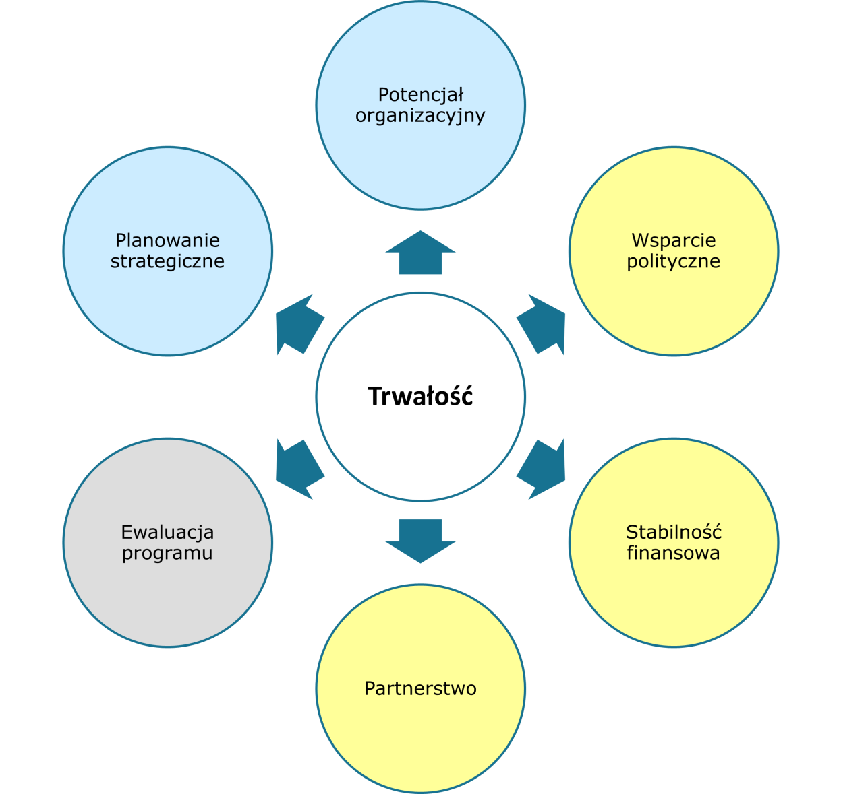
Trwałość efektów zdrowotnych
Trwałością PPZ jest utrzymanie korzyści dla zdrowia po zakończeniu realizacji programu. Planowanie trwałości powinno stanowić część planowania PPZ. W tym celu warto jest przeprowadzić proces identyfikacji czynników, które mają kluczowe znaczenie dla trwałości efektów i są ze sobą ściśle powiązane.
Faza wstępna
Faza realizacji
Faza trwałości

Slide 34
Trwałość efektów zdrowotnych (2)
Przykładem trwałego efektu programu będzie prowadzenie szkoleń dla specjalistów zajmujących się aktywnością fizyczną. Wiedza przez nich zdobyta w trakcie jednej edycji programu może zostać wykorzystana w kolejnych edycjach lub podczas prowadzenia zajęć dla pozostałej części populacji, nie biorącej udziału w programie.
Innym przykładem utrzymywania się trwałych efektów zdrowotnych, jest regularne cykliczne wykonywanie szczepień ochronnych wśród dzieci. Planowane w tym zakresie działania wieloletnie, obejmujące całą populację docelową, pozwolą na uzyskanie trwałej odporności populacyjnej.

Slide 35

Budżet
Zaplanowane w programie środki powinny być wydatkowane w sposób optymalny i efektywny.
Planowanie budżetu powinno odbywać się w oparciu o model populacyjny, tzn. opierający się na kosztach jednostkowych, które następnie mnożone są przez liczebność populacji docelowej.
Dopuszcza się także zaplanowanie budżetu w oparciu o koszty jednostkowe poszczególnych świadczeń.
Budżet programu powinien uwzględniać wszystkie koszty poszczególnych składowych (tj. koszty interwencji, wynagrodzeń, wynajmu pomieszczeń, działań edukacyjnych, promocji i informacji itp.). Należy także wskazać sumaryczny koszt wszystkich kosztów cząstkowych.
Stanowisko/
rekomendacja

Slide 36
Praktyczne podejście podczas oceny programów polityki zdrowotnej

Slide 37
Problem zdrowotny
Źródła informacji
Publikacje polskie lub zagraniczne (rzetelne, jak najświeższe)
Strony internetowe
WHO: http://www.who.int/en/
KRN: http://onkologia.org.pl
Medycyna Praktyczna: http://www.mp.pl

Slide 38
Źródła danych dot. epidemiologii
Instytucje specjalistyczne w danej dziedzinie
KRN (onkologia.org.pl/)
Instytut Medycyny Pracy im. prof. Nofera (www.imp.lodz.pl/)
Polskie Towarzystwo Stomatologiczne (pts.net.pl/)
IGiChP (www.igichp.edu.pl/)
Instytucje zajmujące się szeroko rozumianą ochroną zdrowia
WHO (www.who.int/)
PZH (www.pzh.gov.pl/)
OECD (www.oecd.org/)
EUROSTAT (ec.europa.eu/eurostat)
GUS (stat.gov.pl/)
CDC (www.cdc.gov/)

Slide 39
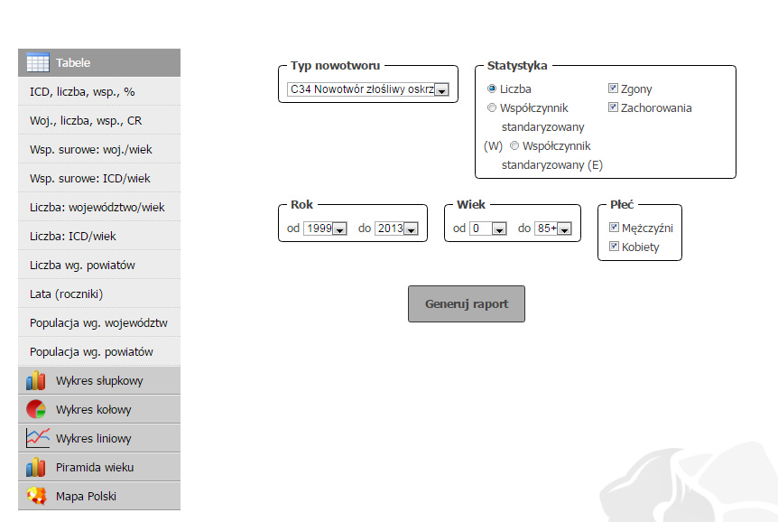
Epidemiologia-KRN

Slide 40
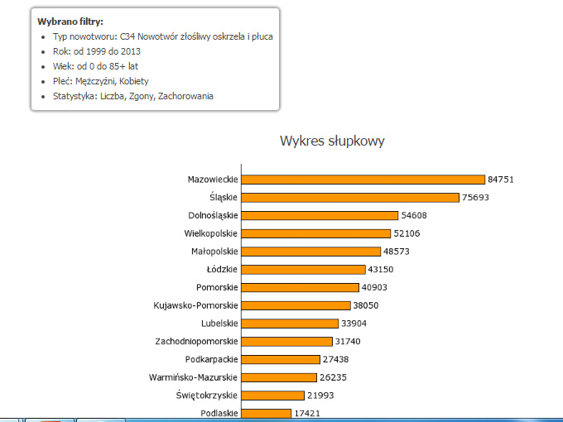
Epidemiologia-KRN (2)

Slide 41
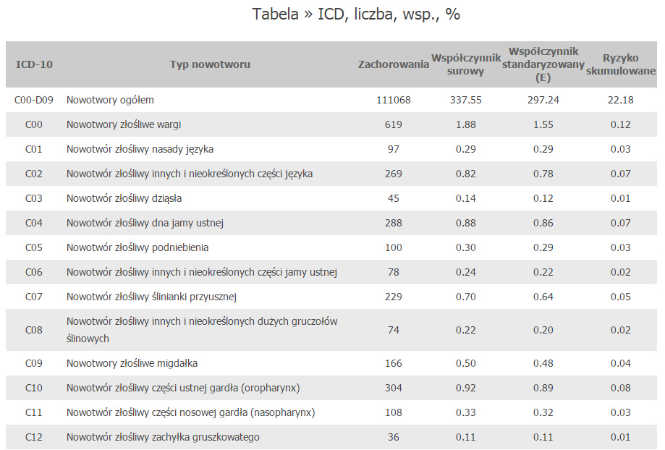
Epidemiologia-KRN (3)
C:\Users\Łukasz\Pictures\Picasa\Zrzuty ekranu\Przechwytywanie w trybie pełnoekranowym 2016-06-18 170230.bmp.jpg

Slide 42
Populacja docelowa
GUS (Bank Danych Lokalnych)
Dane z wydziałów jst (populacja mieszkańców)
Dane krajowe z badań epidemiologicznych (Monitorowanie stanu jamy ustnej – badanie MZ; badanie ECAP – WUM)
Dane NFZ (liczba oczekujących, liczba świadczeniodawców)
Dane ZUS/KRUS
Na co zwracamy uwagę w trakcie procesu analitycznego:
Dokładność danych,
Wiarygodność źródeł danych,
Czas dostępu do danych,
Odniesienie danych do populacji globalnej/krajowej.

Slide 43
Aktualny stan finansowania ze środków publicznych
Rozporządzenie Ministra Zdrowia z dnia 6 listopada 2013 r. w sprawie świadczeń gwarantowanych z zakresu ambulatoryjnej opieki specjalistycznej (Dz.U. 2013 poz. 1413 z późn. zm.)
Rozporządzenie Ministra Zdrowia z dnia 24 września 2013 r. w sprawie świadczeń gwarantowanych z zakresu podstawowej opieki zdrowotnej (Dz.U. 2013 poz. 1248 z późn. zm.)
Rozporządzenie Ministra Zdrowia z dnia 6 listopada 2013 r. w sprawie świadczeń gwarantowanych z zakresu leczenia stomatologicznego (Dz.U. 2013 poz. 1462 z późn. zm.)
Akty prawne
Uchwała nr 208 Rady Ministrów z dnia 3 listopada 2015 r. w sprawie ustanowienia programu wieloletniego na lata 2016–2024 pod nazwą „Narodowy Program Zwalczania Chorób Nowotworowych”
Rozporządzenie Ministra Zdrowia z dnia 6 listopada 2013 r. w sprawie świadczeń gwarantowanych z zakresu programów zdrowotnych (Dz.U. 2013 poz. 1505 z późn. zm.)
Komunikat Głównego Inspektora Sanitarnego z dnia 31 marca 2016 r. w sprawie Programu Szczepień Ochronnych na rok 2017
NPZ na lata 2016-2020 (?)

Slide 44
Informacje o podobnych PPZ realizowanych na terenie kraju
Przykład:

Slide 45
Ocena Technologii Medycznych, HTA – Health Technology Assessment
Interdyscyplinarna dziedzina wiedzy, służąca podejmowaniu opartych na dowodach naukowych (EBM - Evidence Based Medicine) decyzji w zakresie polityki zdrowotnej i praktyki klinicznej.
Wiedza z zakresu: medycyny, epidemiologii, biostatystyki, ekonomii, prawa, etyki.
HTA dostarcza naukowych podstaw do podejmowania racjonalnych decyzji dot. stosowania i finansowania świadczeń zdrowotnych.
Oceny technologii medycznych mają służyć dobru pacjentów i zmierzają do zapewnienia bezpieczeństwa zdrowotnego, uzyskania efektów o największej wartości oraz optymalnego wykorzystania dostępnych środków.
Systematyczne poszukiwanie wszystkich dowodów naukowych dot. rozpatrywanego problemu.
Proces wyszukiwania danych i informacji należy szczegółowo opisać → ocena poprawności, umożliwienie powtórzenia w przypadku weryfikacji analizy.

Slide 46
Evidence Based Medicine (EBM) Klasyfikacja doniesień naukowych
Metaanaliza na podst. wyników przeglądu systematycznego RCT
Przegląd systematyczny RCT bez metaanalizy
Badania eksperymentalne
(z randomizacją, pseudorandomizacją, bez randomizacji)
Badania obserwacyjne z grupą kontrolną
Badania opisowe
Opinie ekspertów
Opracowanie własne na podst. Wytycznych oceny technologii medycznych. Załącznik do zarządzenia nr 1/2010 Prezesa AOTM z dnia 4.01.2010 r. http://www.aotm.gov.pl/www/assets/files/wytyczne_hta/2010/Zarzadzenie_Nr_1_04012010.pdf i http://poland.cochrane.org/pl/jak-interpretowa%C4%87-przegl%C4%85dy-systematyczne
Notes:
Sposobem radzenia sobie z zalewem informacji są także podsumowania badań pierwotnych dotyczących określonego zagadnienia, w postaci przeglądów systematycznych (tzw. badania wtórne), jak również aktualizowane na bieżąco wytyczne postępowania, w których uwzględniono wyniki dostępnych badań pierwotnych i wtórnych.
Jakościowy przegląd wszystkich badań dotyczących tego samego problemu klinicznego, z użyciem odpowiednich metod zmniejszających błędy systematyczne (z góry określony sposób wyszukiwania wszystkich badań dotyczących tego problemu, określone kryteria kwalifikacji i dyskwalifikacji odszukanych badań, ocena jakości [wiarygodności] zakwalifikowanych badań, ocena prowadzona równolegle przez 2 badaczy) nazywa się przeglądem systematycznym (systematic review). wyniki przeglądu systematycznego „stanowią odpowiedź na precyzyjnie sformułowane pytanie kliniczne, udzieloną w ustrukturyzowany, odtwarzalny sposób. W uzasadnionych przypadkach (ten sam precyzyjnie określony problem kliniczny; odpowiednia do pytania klinicznego, wiarygodna metodyka badań; podobna populacja; podobne interwencje; te same punkty końcowe) może on obejmować metaanalizę, czyli ilościową syntezę wyników wielu badań za pomocą odpowiednich metod statystycznych.

Slide 47
Bazy danych do rekomendacji klinicznych/finansowych
USPSTF - U.S. Preventive Services Task Force (http://www.uspreventiveservicestaskforce.org/),
NICE – National Institute for Health and Care Excellence (https://www.nice.org.uk/),
Medline (http://www.ncbi.nlm.nih.gov/pubmed),
TRIP Database (https://www.tripdatabase.com/),
GIN - Guidelines International Network (http://www.g-i-n.net/)
National Guideline Clearinghouse (http://www.guideline.gov/),
Guideline Central (https://www.guidelinecentral.com/)
WHO - World Health Organization (http://who.int/en/)
Prescrire (http://english.prescrire.org/en/Summary.aspx)
CDC – Centers for Disease Control and Prevention (http://www.cdc.gov/)
NZGG - The New Zealand Guidelines Group (http://www.health.govt.nz/)
Australian Government National Health and Medical Research Council (https://www.nhmrc.gov.au/)
NIHR - National Institute for Health Research (http://www.nihr.ac.uk/policy-and-standards/)
NHS – National Health Service (http://www.nhs.uk/pages/home.aspx)
Towarzystwa naukowe zajmujące się daną dziedziną (np. Endocrine Society, American Academy of Pediatrics, European Society of Cardiology, Polskie Towarzystwo Diabetologiczne, Polskie Towarzystwo Ginekologiczne).

Slide 48
Strategia wyszukiwania
W celu wyszukania WSZYSTKICH dostępnych danych zawartych w danej bazie medycznej budujemy tzw. strategię wyszukiwania, czyli pytanie uwzględniające (PICO):
Populację (population) (np. dzieci do 2 r.ż., młodzież szkolna, kobiety ciężarne, kobiety po menopauzie, osoby z BMI>25)
interwencję (intervention) (np. szczepionka, test diagnostyczny, edukacja, przesiew w kierunku raka piersi)
komparator (comparison) interwencję stanowiącą punkt odniesienia (w pierwszej kolejności tzw. istniejąca praktyka)
punkt końcowy (outcome) efekty zdrowotne stanowiące istotne klinicznie punkty końcowe (zgony, zachorowania lub wyleczenia, jakość życia, działania niepożądane)
metodykę badania (typ publikacji – najczęściej poszukujemy opracowań wtórnych, czyli przeglądów systematycznych, metaanaliz oraz wytycznych i rekomendacji, najlepiej opartych na przeglądach)
horyzont czasowy
język publikacji
Notes:
Opracowanie strategii wyszukiwania odpowiedniej do zdefiniowanego problemu klinicznego. Zaleca się stosowanie strategii o możliwie najwyższej czułości. Jedynie przy większej liczbie trafień można zwiększać swoistość strategii. Efektem końcowym wyszukiwania powinno być zgromadzenie wszystkich dostępnych danych odnoszących się do analizowanego problemu klinicznego.

Slide 49
Bazy informacji medycznych
Podstawowe | Dodatkowe
Medline udostępniana przez PubMed www.ncbi.nlm.nih.gov/PubMed | Bazy rekomendacji klinicznych np. NICE, USPSTF, GIN, Trip.
EMBASE http://ovidsp.tx.ovid.com/sp-3.20.0b/ovidweb.cgi | Strony medycznych towarzystw naukowych (NP. Endocrine Society, American Academy of Pediatrics)
Cochrane Databases www.thecochranelibrary.com/view/0/index.htm | Strony agencji HTA, np. National Institute of Clinical Excellence (Anglia, Walia) www.nice.org.uk/, Haute Autorité de Santé (Francja) www.has-sante.fr, IQWIG (Niemcy) https://www.iqwig.de/, Canadian Agency for Drugs and Technologies in Health (Canada) http://cadth.ca/
 | Strona WHO www.who.int/en/
 | Opinie polskich ekspertów klinicznych

Slide 50



Medline
największa biomedyczna baza danych opracowywana przez National Library of Medicine (NLM) w Stanach Zjednoczonych,
zawiera 25 mln rekordów, rocznie +ok. 700 000,
obejmuje medyczne piśmiennictwo światowe z lat 1966-2016, którego zasób aktualizowany jest 7 dni w tyg.,
artykuły z ponad 5600 czasopism w ok. 40 językach,
przewaga pism z krajów anglosaskich,
bezpłatny dostęp poprzez Pubmed (http://www.ncbi.nlm.nih.gov/pubmed)

Slide 51
EMBASE
biomedyczno-farmakologiczna baza danych, komplementarna do bazy Medline, obejmująca piśmiennictwo z lat 1988-2016.
+ 22 mln rekordów, rocznie +1 mln
przewaga pism wydawanych w Europie.

Slide 52
Zawartość Cochrane Library
The Cochrane Database of Systematic Reviews – przeglądy systematyczne Cochrane, każdy przegląd przygotowany wg tej samej metodologii (Cochrane Handbook for Systematic Reviews of Interventions),
The Database of Abstracts of Reviews of Effects – abstrakty przeglądów systematycznych (inne niż Cochrane Collaboration), poddane krytycznej ocenie recenzentów z NHS CRD (Centre for Reviews and Dissemination),
The Cochrane Central Register of Controlled Trials – rejestr badań klinicznych z grupą kontrolną,
The Cochrane Database of Methodology Reviews – protokoły i przeglądy systematyczne dotyczące metodologii,
Cochrane Methodology Register – bibliografia artykułów na temat metod syntezy wyników badań,
HTA Database –informacje o projektach prowadzonych w ramach INAHTA (The International Network of Agencies for Health Technology Assessment) oraz publikacje ukończonych raportów HTA,
NHS Economic Evaluation Database – zawiera ustrukturyzowane abstrakty analiz ekonomicznych poddanych krytycznej ocenie recenzentów z NHS CRD.

Slide 53
Opinie ekspertów
Konsultanci Krajowi
Konsultanci Wojewódzcy
Eksperci z danej dziedziny np. Prezesi stowarzyszeń, fundacji itp.

Slide 54
Dane dot. bezpieczeństwa
Bezpieczeństwo podczas prowadzenia szczepień (ChPL, EMA, URPL, FDA)
działania niepożądane
przeciwwskazania
specjalne ostrzeżenia i środki ostrożności dotyczące stosowania

Slide 55
Specyfika badania przesiewowego
Kiedy warto zorganizować badanie przesiewowe?
Częsta choroba w danej populacji
Choroba powodująca wysoką zachorowalność i umieralność w społeczeństwie
Choroba występuje w stadium przedklinicznym
Chorobę można wykryć w fazie przedklinicznej
Dostępne są tanie i wydolne testy przesiewowe

Slide 56
Kryteria mierzenia jakości testu przesiewowego
O wysokiej czułości
O zadowalającej swoistości
Bezpieczny
Skutkuje obniżeniem liczby zgonów z powodu badanej choroby
Tani
Łatwy do przeprowadzenia
Możliwy do zastosowania w skali masowej

Slide 57
Przykłady błędnie zastosowanej interwencji w źle dopasowanej populacji
Przykład I:
„Populację stanowią wszystkie osoby w wieku powyżej 45 lat z terenu Gminy X”.
„Planuje się przeprowadzenia RTG klatki piersiowej u osób zakwalifikowanych do programu w celu wykrycia nowotworów płuc”.
Przykład II:
„Mężczyźni w wieku 50-75 lat, którzy dotychczas nie leczyli się z powodu schorzeń gruczołu krokowego”.
„Interwencję ma stanowić badanie USG”.

Slide 58
Budżet PPZ
Przykłady błędnie zaprojektowanych budżetów.
Przykłady prawidłowo zaplanowanych budżetów.

Slide 59
Przykłady błędnie przygotowanych budżetów programów
I przykład:
II przykład:
III przykład:

Slide 60
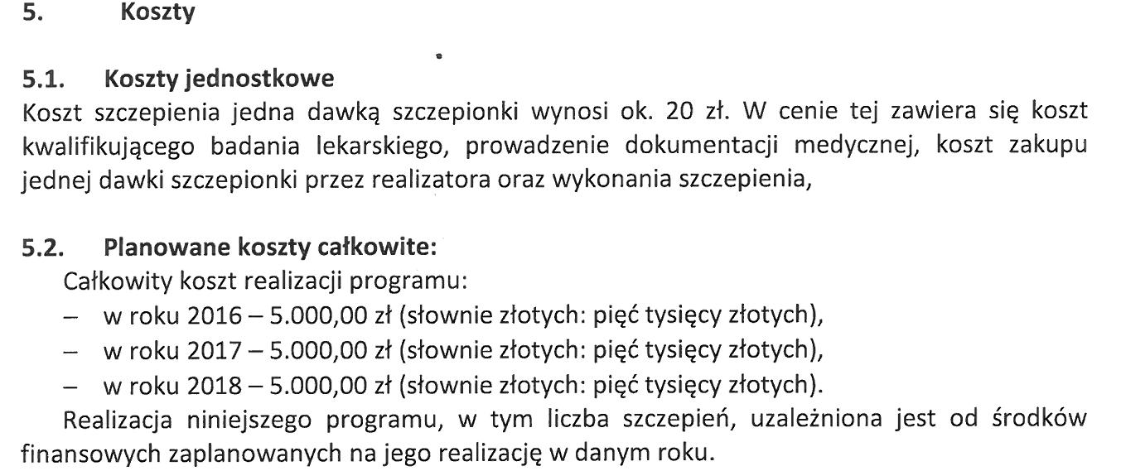
Przykłady prawidłowo przygotowanych budżetów programów
I przykład:

Slide 61
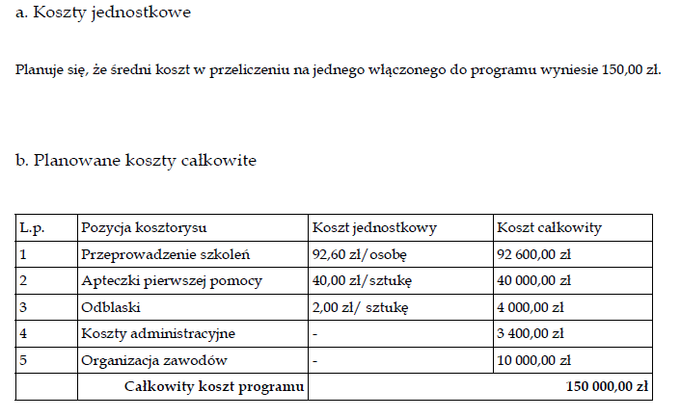
Przykłady prawidłowo przygotowanych budżetów programów (2)
II przykład:

Slide 62
Prezentacja została przygotowana w oparciu o opracowania:
Michała Sawickiego – Kierownika Działu Programów Zdrowotnych
Sylwii Chylak – Starszego Specjalisty DPZ
Łukasza Błocha – Starszego Specjalisty DPZ
Katarzyny Wodzyńskiej – Specjalisty w Dziale Analiz i Strategii, Biuro Prezesa

Slide 63
Kontakt:
Michał Sawicki – Kierownik Działu Programów Zdrowotnych, m.sawicki@aotm.gov.pl
Łukasz Błoch – Starszy specjalista DPZ, l.bloch@aotm.gov.pl

Slide 64
Dziękujemy za uwagę

